Slide 1
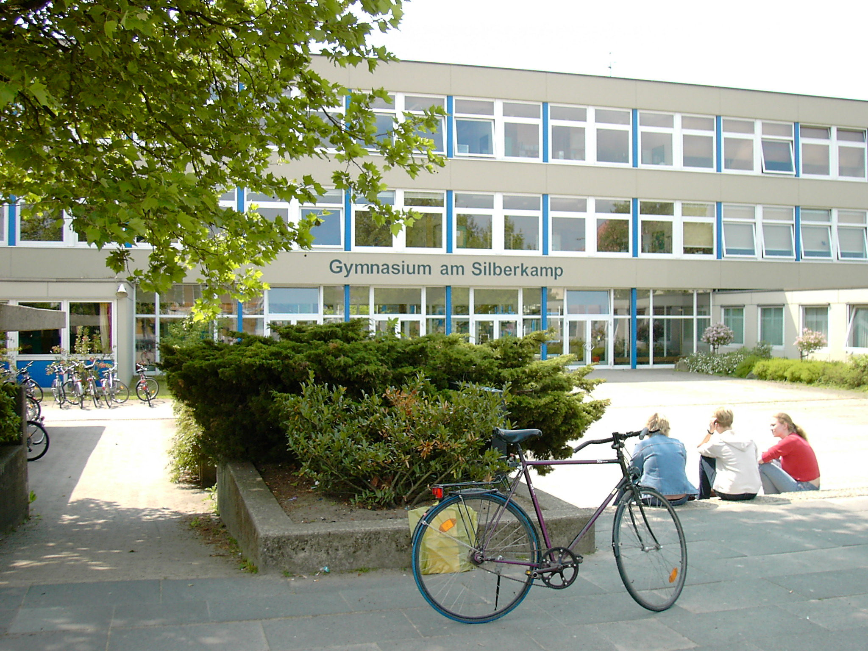

Herzlich Willkommen

Slide 2

Info für Eltern der Klassen 5
Kurzer Rückblick
Die Wahl der 2. Fremdsprache
Stundentafel Sek. I
Ganztagsbereich
Termine
Fragen und Anregungen

Slide 3
Es informieren:
- Schulleiter Herr Hesse
- Frau Kemper (Franz.)
- Herr Szczepanek (Franz.)
- Herr Schwehm (Spanisch)
- Herr Raabe (Lat.)
- Schüler/innen

Slide 4
Rückblick auf das I. Halbjahr
- Bildung von Klassenlehrerteams
Patensystem
Einführungstage
Interaktionstage
Verfügungsstunde
Poolstunden (soziales Lernen)
Pädagogische Konferenzen
Jahrgangsbesprechung
Lernentwicklungsbögen
Intensive Einzelberatung in Problemfällen
Elternsprechtage am 22. November und 08. Februar
Projektwoche
Förderunterricht
Umfangreiches AG-Angebot
Tastaturlehrgang
Party Kl.5-7 am 18.Oktober
Weihnachsfeier am 20.Dezember

Slide 5
Wahl der 2. FREMDSPRACHE
Französisch
Latein
? oder ?
Spanisch

Slide 7
Fremdsprachenangebot GaS

Slide 8
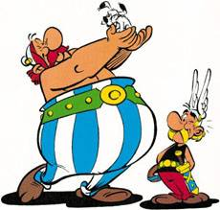
Idéfix
Bienvenue!
Obélix
Willkommen!
Astérix

Slide 9

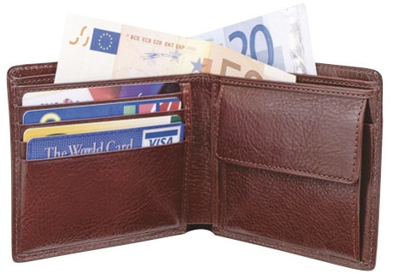

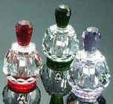
Einige französische Wörter: Könnt ihr sie erraten?
La baguette
Le portemonnaie
L‘orange
Le parfum

Slide 10
Viele französische Wörter kennt ihr schon oder könnt sie aus dem Deutschen oder dem Englischen herleiten,
wie z.B.
le contrôle – die Kontrolle oder changer – to change!

Slide 11

?
Der Eiffelturm

Slide 12
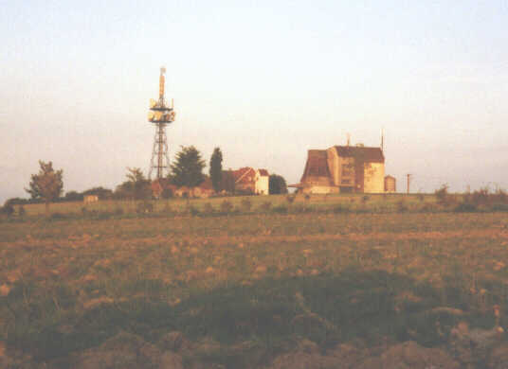
Die Metzingsche Mühle in Peine-Stederdorf

Slide 13
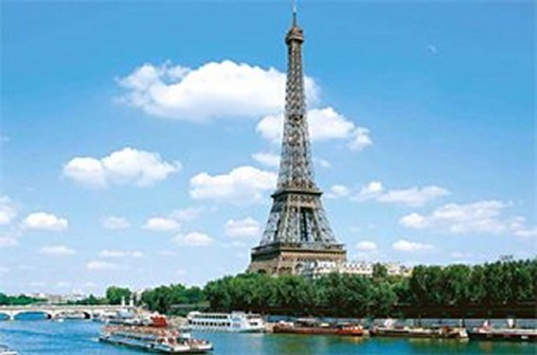
Der Eiffelturm steht zwar nach wie vor in Paris, aber auch in Peine macht es Spaß, Französisch zu lernen und zu sprechen!

Slide 14
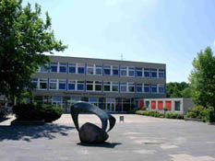
Ganz besonders viel Spaß macht das am Gymnasium am Silberkamp!

Slide 15
An unserer Schule gibt es:
10 Lehrerinnen/ Lehrer und eine Referendarin, die Französisch unterrichten.
Davon unterrichten zwei außerdem Spanisch bzw. Italienisch, zwei weitere romanische Sprachen, die man besonders leicht erlernt, wenn man schon Französisch kann.
regelmäßig Kurse, die auf die Abschlüsse des DELF vorbereiten, ein Zertifikat, mit dem man seine Französisch-Kenntnisse nachweisen kann.
seit fast 20 Jahren einen intensiven Schüleraustausch mit unserer Partnerschule in Frankreich, dem Collège Rostand in Evreux in der Normandie.

Slide 16
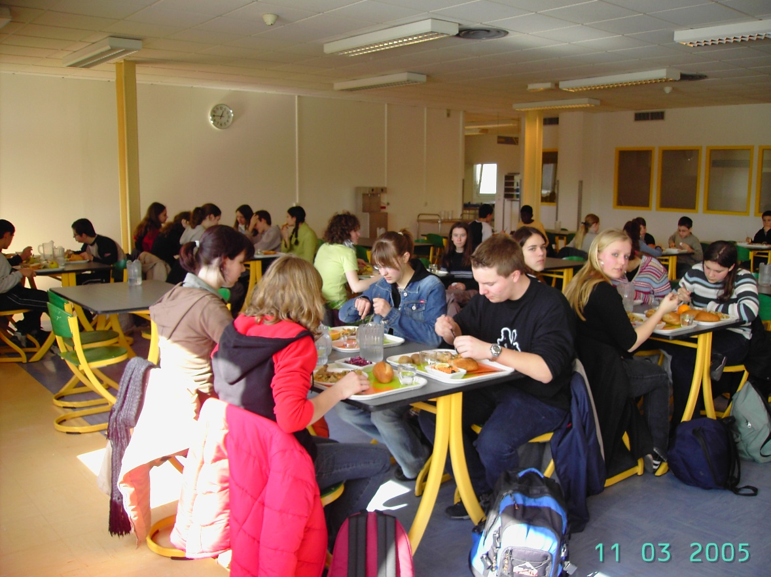
In Evreux kann man dann endlich überprüfen, ob man auch in der Schulmensa isst wie Gott in Frankreich…

Slide 17
Weitere gute Gründe, Französisch zu lernen:
Deutschland und Frankreich sind für das Partnerland der mit Abstand wichtigste Handelspartner.
Mit Französisch erwirbt man eine wichtige Zusatzqualifikation für viele Berufe.
Zur Frankophonie, der Gemeinschaft der französisch-sprachigen Länder gehören 55 Staaten, das sind etwa
131 Mio. Menschen.

Slide 18


Slide 19
Genug der Informationen!
Vorhang auf für die Klasse 7!
Viel Spaß und…
A bientôt!
Bis bald!

Slide 21
Latein als 2.Fremdsprache

Slide 22
3 FRAGEN
Ist Latein nicht eine tote Sprache??
Wozu brauche ich heute noch Latein ?
Was muss ich können ?

Slide 23

Latein ist keine tote Sprache !!!
12 neue,moderne Lehrbücher in den letzten fünf Jahren; unser Buch:
FELIX
Viele Fremd- und Lehnwörter stammen aus dem Lateinischen
Latein ist die Basissprache Europas

Slide 24
Wozu brauche ich Latein???
Latein schult das Denkvermögen
Latein schult die muttersprachliche Kompetenz
Latein als Zugangsvoraussetzung für viele Studiengänge (mit zunehmender Tendenz)
Wer sich mit anderen Welten beschäftigt, versteht die Gegenwart besser

Slide 25
Was muss ich können?
Fähigkeit, logisch zu denken
Geduld und Durchhaltevermögen
Vokabeln und Grammatik
Keine Schwierigkeiten mit der Aussprache

Slide 26
Wichtige Internet-Adressen
www. silberkamp.de
www.lateinforum.de
www.altphilologenverband.de
www.members.aol.com.medicamina/
latgraec/latinum.htm

Slide 27
SALVETE DISCIPULI !!
Willkommen im Felix-Fan-Club!!
des Gymnasiums am Silberkamp

Slide 28
Stundentafel 1

Slide 29
Stundentafel II

Slide 30
Stundenplan Kl. 5
-Unterricht nach Stundentafel 2
-29 Std. + 1 Std. soziales Lernen/Tastatur
(Poolstunde)
-Verfügungsstunde durch Klassenlehrer/in
-jeden Tag 6 Stunden Unterricht
-im 1.Hj.: Religion gekürzt 1 Std.
-Geschichte und Physik epochal
-Frau Meyer neu in 5d
-Internet-Schulung durch Elter-Medien-Trainer

Slide 31
Ganztagsangebote
-46 Arbeitsgemeinschaften aus den Bereichen: Sprache/Kultur,Wissenschaft
u.Technik, Sport u.Soziales, Wirtschaft
- 20 Förderkurse
Hausaufgabenbetreuung
Kooperation mit Gunzelin Realschule
Mittagspause mit Essenangebot

Slide 32
TERMINE 2008
29. Febr. : 100 Jahre Gymnasium
Ehemaligentreffen
- 7.-26.März: Osterferien
24. April : Girlsday
06.Mai : Unterrichtsfrei wg. mündl. Abitur
5.-16.Mai : Lernstanderhebung u. pädagog.Konf.
15. Mai : Sponsorenlauf/Sportfest
- 9. Juli : Zeugnisse / Sommerferien
- 25.-29.8. : Klassenfahrten Klasse 6 (neu)

Slide 34
Herzlichen Dank für Ihre/Eure Aufmerksamkeit
Gute Zusammenarbeit
im II. Halbjahr

Slide 35
Herzlich Willkommen

Slide 36
Info für Schüler u.Eltern der Klassen 6
Rückblick auf das I. Halbjahr
Sprachenfolge
Stundentafel Sek.I
Ganztagsbereich
Termine 2008
Fragen und Anregungen

Slide 37
Es informieren:
- Schulleiter Herr Hesse
- Sek.I–Koordinator Herr Raabe

Slide 38
Rückblick auf das I.Halbjahr
10.-14.09.2007 Klassenfahrten 6a-e ,6f fährt 2.-6.Juni
pädagogische Konferenzen
Lernentwicklungsbögen
Jahrgangsbesprechung
Party Kl. 5-7 am 18.Oktober
Elternsprechtag am 22.November
Weihnachtsfeier am 20.Dezember
Projektwoche 21.-25.Januar 8. Februar
Spieletage
Elternsprechtag am 08.Febr.

Slide 39
Fremdsprachenangebot GaS

Slide 40
Stundentafel II

Slide 41
Stundentafel II

Slide 42
Stundenplan Klasse 6
-Unterricht nach Stundentafel 2
-Religion und Werte/Normen gekürzt
-Musik gekürzt
-EK/MU,PH/CH,RE/BIO epochal
-Verfügungsstunde als Poolstunde
-Wordschulung (4 Doppelstd./Klasse)
-29 Std. Unterricht (30-2+1)
-Frau Meyer(6e) und Herr Jeske(6f) ab 1.11.07

Slide 43
Ganztagsangebote
-46 Arbeitsgemeinschaften aus den Bereichen: Sprache/Kultur,Wissenschaft
u.Technik, Sport u.Soziales, Wirtschaft
- 20 Förderkurse
Hausaufgabenbetreuung
Kooperation mit Gunzelin Realschule
Mittagspause mit Essenangebot

Slide 44
TERMINE 2008
29. Febr. : 100 Jahre Gymnasium
Ehemaligentreffen
-8.-26.März : Osterferien
24. April : Girlsday
06. Mai : Unterichtsfrei wg. mündl. Abitur
5.-16.Mai: Lernstanderhebung u.pädag.Konf.
15. Mai : Sponsorenlauf/Sportfest
2.-6.Juni : Klassenfahrt 6f
- 9. Juli : Zeugnisse / Sommerferien

Slide 46
Herzlichen Dank für Ihre/Eure Aufmerksamkeit
Gute Zusammenarbeit
im II. Halbjahr

